Slide 1
电子
技术
项目二：收音机的制作
子项目3.功率放大电路的安装与调试
李海燕

Slide 3
本单元位置 | 单元教学目标 | 教学过程安排 | 课前准备 | 教学实施
1.了解功率放大电路的主要功能；
2.掌握选用功率放大器的要求；
3.理解互补对称功率放大器的工作原理
知识目标
1.能根据设计电路图，进行功率放大电路的安装；
2.能够识读电路图；
3.能根据电子装配安装工艺的要求，正确安装电子元件
能力目标
1.学生通过安装调试操作，掌握仪器仪表（万用表）的使用能力
2.通过具体电路模型的建立，不断规范学生正确使用图形符号，完成电路图的设计，提升严谨的工作态度
3.面对实际工作任务，学生能够明确工作任务，分解制定合理的工作计划，逐步领会、学习和掌握独立工作的能力。
素质目标

Slide 4
本单元位置 | 单元教学目标 | 教学过程安排 | 课前准备 | 教学实施

Slide 5
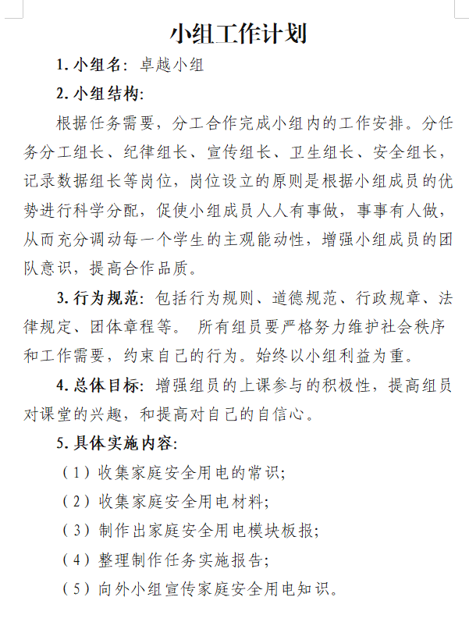
本单元位置 | 单元教学目标 | 教学过程安排 | 课前准备 | 教学实施
1、布置预习内容，做好上课准备；
2、准备常用三极管、连线用具、万用表等；
教 师
1、根据小组工作计划分组；
2、准备数字式/指针式万用表；
学 生

Slide 6
本单元位置 | 单元教学目标 | 教学过程安排 | 课前准备 | 教学实施
上课

Slide 7
情境导入
任务一
任务二
任务三
展示评价
归纳总结
拓展应用
预习情况
真实场景
1. 收集功率放大电路的基本知识；
2. 根据收集的要求，谈谈你对本次课的期待？
3. 思考掌握收音机的关键技能点；
你会怎么做？
时间5分钟

Slide 8
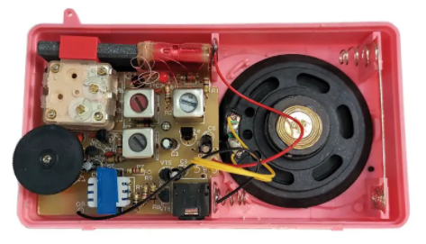
情境导入
任务一
任务二
展示评价
归纳总结
拓展应用
情境导入
任务一
任务二
任务三
展示评价
归纳总结
拓展应用
预习情况
真实场景
小区内3号楼1单元的王大娘是戏剧爱好者，经常携带收音机设备在广场休闲区听戏，最近反映刚买的收音机出现问题，委托我们进行维修一下。同学们该如何进行维修工作呢。
时间2分钟

Slide 9
情境导入
任务一
任务二
展示评价
归纳总结
拓展应用
情境导入
任务一
任务二
任务三
展示评价
归纳总结
拓展应用
预习情况
真实场景
内部电路图：认识电路板上的电子元件
时间2分钟

Slide 10
情境导入
任务一
任务二
展示评价
归纳总结
拓展应用
情境导入
任务一
任务二
任务三
展示评价
归纳总结
拓展应用
开始上图中电路，分析讨论具体分为几步：
1.共发射极放大电路的装配与调试；
2.负反馈放大电路的装配与调试；
3.功率放大电路的装配与调试；
4.滤收音机整机的装配与调试。
任务一：负反馈放大电路的仿真与调试
任务二：分析功率放大电路
任务三：功率放大电路的仿真与调试
时间2分钟

Slide 11
情境导入
任务一
任务二
任务三
展示评价
归纳总结
拓展应用
01
任务一
负反馈放大电路仿真与连线

Slide 12
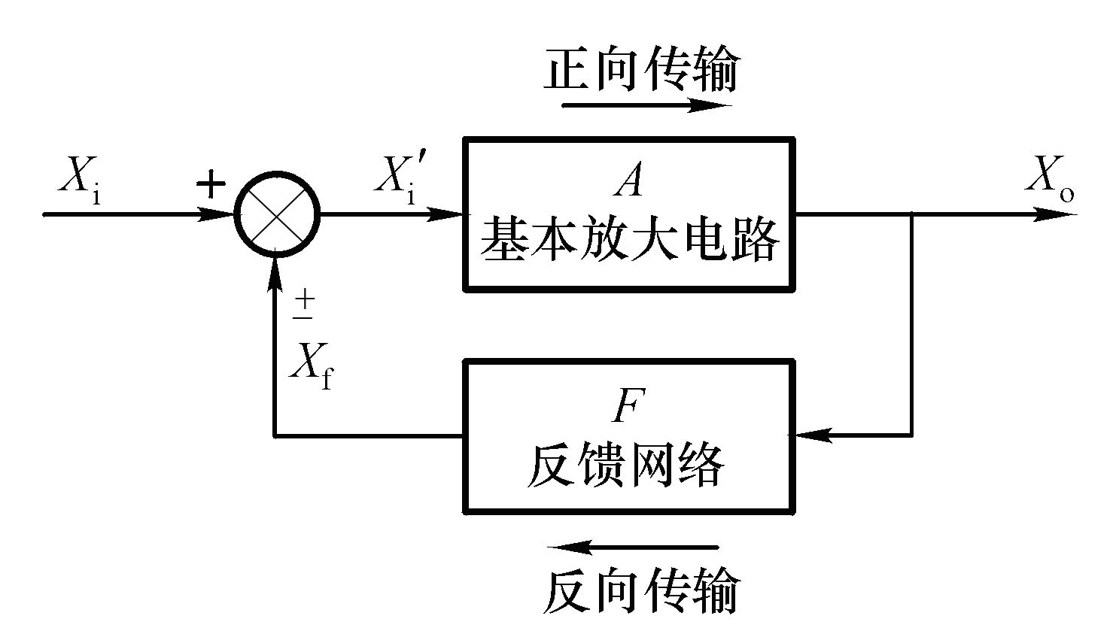
（1）反馈的基本概念
情境导入
任务一
任务二
任务三
展示评价
归纳总结
拓展应用
一、知识导入
输出量
输入量
反馈量
反馈放大器方框示意图
将放大电路输出量（电压或电流）的一部分或全部，通过某些
元件或网络（称为反馈网络），反向送回到输入端，来影响原输入
量（电压或电流）的过程。

Slide 13
情境导入
任务一
任务二
任务三
展示评价
归纳总结
拓展应用

Slide 14
（2）负反馈的类型及判断
情境导入
任务一
任务二
任务三
展示评价
归纳总结
拓展应用
1．反馈极性与判断
瞬时极性法
正反馈
反馈信号增强原输入信号，使净输入信号增大，
放大电路增益提高的为正反馈
反
馈
极
性
Xi′＝Xi＋Xf
负反馈
反馈信号削弱原输入信号，使净输入信号减小，
放大电路增益（也叫放大倍数）下降的为负反馈
Xi′＝Xi－Xf
[动画演示]：瞬时极性法、负反馈类型的判断

Slide 15
情境导入
任务一
任务二
任务三
展示评价
归纳总结
拓展应用
2．反馈类型及判断
（一）交流反馈和直流反馈
——按反馈成分
交流反馈：反馈量中只含交流成分。
主要作用是稳定静态工作点。
直流反馈：反馈量中只含直流成分。
作用：影响电路的动态性能
[动画演示]：负反馈类型的判断

Slide 16
情境导入
任务一
任务二
任务三
展示评价
归纳总结
拓展应用
（二）电压反馈和电流反馈
——按从输出端取出反馈信号的方式
电压反馈：反馈信号取自输出电压，即反馈信号与输出
电压成正比。
电流反馈：反馈信号取自输出电流，即反馈信号与输出
电流成正比。
判断电压反馈和电流反馈可采用短接法。
假定把放大器负载短接，即令u_{o}=0，此时如果反馈信号
也为零，则为电压反馈，否则为电流反馈。

Slide 17
情境导入
任务一
任务二
任务三
展示评价
归纳总结
拓展应用
（三）串联反馈和并联反馈
——按反馈网络与输入端连接方式分类
串联反馈：反馈网络与放大电路输入端串联，
反馈以电压比较的形式出现 。
并联反馈：反馈网络与放大电路输入端并联，
反馈以电流比较的形式出现 。
串联反馈和并联反馈可以根据电路结构判断。
若输入信号与反馈信号加在放大电路两个不同的输入端
上则为串联反馈；若输入信号与反馈信号加在放大器的同一
输入端上则为并联反馈。

Slide 18
情境导入
任务一
任务二
任务三
展示评价
归纳总结
拓展应用

Slide 19
情境导入
任务一
任务二
任务三
展示评价
归纳总结
拓展应用
归纳总结
1.负反馈类型的判别步骤
1) 找出反馈网络(一般是电阻、电容)。
2) 判别是交流反馈还是直流反馈？
3) 判别是否负反馈？
4) 是负反馈！判断是何种类型的负反馈？

Slide 20
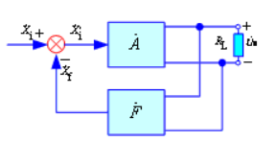
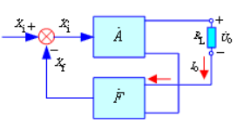
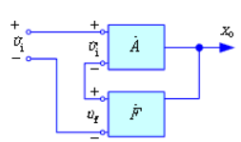
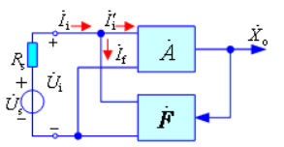
情境导入
任务一
任务二
任务三
展示评价
归纳总结
拓展应用
小组PK
试判断图示电路的反馈极性，写出反馈过程，并说明反馈类型。
(a)
(b)
(c)
(d)

Slide 21
情境导入
任务一
任务二
任务三
展示评价
归纳总结
拓展应用
1.利用瞬时极性法判断负反馈
(1)设接“地”参考点的电位为零，在某点对“地”电压(即电位)的正半周，该点交流电位的瞬时极性为正；在负半周则为负。
(2)设基极瞬时极性为正，根据集电极瞬时极性与基极相反、发射极(接有发射极电阻而无旁路电容时)瞬时极性与基极相同的原则，标出相关各点的瞬时极性。
2.负反馈的类型
(3)若反馈信号与输入信号加在同一电极上，
两者极性相反为负反馈；
极性相同为正反馈。
(4)若反馈信号与输入信号加在两个电极上，两者极性相同为负反馈；
极性相反为正反馈。
强调

Slide 22
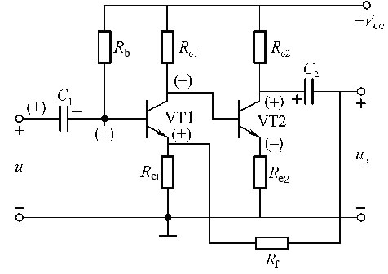
情境导入
任务一
任务二
任务三
展示评价
归纳总结
拓展应用
小组展示
试判断图示电路的反馈极性，写出反馈过程，并说明反馈类型。

Slide 23
情境导入
任务一
任务二
任务三
展示评价
归纳总结
拓展应用
二、任务实施

Slide 24
情境导入
任务一
任务二
任务三
展示评价
归纳总结
拓展应用
二、任务实施
b) 操作要求 （1）连线前检查和筛选元器件，检查出不合格的元件、缺失的元件、模块的错误链接点； （2）按照电路图及电子连线工艺要求，将缺失的各元器件在电路板上进行布局、安装与连线； （3）熟练掌握连线方法，无错连、漏连情况； （4）所有操作符合行业安全文明生产规范； （5）连线完毕后，关闭电源，工具摆放整齐，场地清理干净。 c）电路调试(1)选择+5V稳压电源，为放大电路提供直流电源。 (2)函数信号发生器输出正弦波，为放大电路提供输入信号。 (3)通过示波器观察放大电路的输出波形 ，并绘制在试卷上。 (4)测量放大电路的静态工作点，并记录在下表中。

Slide 25
情境导入
任务一
任务二
任务三
展示评价
归纳总结
拓展应用
d)完成作答部分 (1)测量放大电路的静态工作点，并记录到下表中
时间10分钟

Slide 26
情境导入
任务一
任务二
任务三
展示评价
归纳总结
拓展应用
d)完成作答部分
（2）绘制输出电压的波形图：
时间10分钟

Slide 27
情境导入
任务一
任务二
任务三
展示评价
归纳总结
拓展应用
三、成果展示
6个小队，每队展示2分钟，可以多人展示。
展示内容：静态工作点和输出电压波形。
活动导入
查阅与整理
成果展示
任务评价
总结归纳
时间12分钟

Slide 28
情境导入
任务一
任务二
任务三
展示评价
归纳总结
拓展应用
四、任务评价
任务一检查评价单
 | 评 价 内 容 |  |  |  | 优 | 良 | 中 | 差
知识 与 技能 | 1.熟悉电路的图形符号；
 | 2.会根据实际电路要求，完成电路图的设计；
 | 3.掌握万用表测量电压的方法；
 | 4.掌握电路仿真的方法。
安全 用电 | 1.遵守安全操作规程和实训室实习规程；
 | 2.工作服、劳保用品穿戴整齐；
 | 3.工具、仪表摆放整齐，保证用后完好性。
6S整理 | 清理、整顿、清扫、清洁、素养、安全。
学习 表现 | 出勤 | 纪律 | 团队协作
综合 评价 |  |  | 教师 签字
时间5分钟

Slide 29
情境导入
任务一
任务二
任务三
展示评价
归纳总结
拓展应用
任务二
分析功率电路
02

Slide 30
一、认识功率放大器
情境导入
任务一
任务二
任务三
展示评价
归纳总结
拓展应用
常见低频功放管
[动画演示]：功率放大器实例

Slide 31
情境导入
任务一
任务二
任务三
展示评价
归纳总结
拓展应用
1．功率放大器的基本要求
（1）有足够大的输出功率
为了获得足够大的输出功率，要求功率放大器的三极管
（也称功放管）的电压和电流都允许有足够大的输出幅度，
但又不超过管子的极限参数。
（2）效率要高
放大电路的效率是指负载获得的功率与电源提供的功率之比。
（3）非线性失真小
要求功率放大器的非线性失真尽量小，特别是高保真的音响
及扩音设备对这方面有较严格的要求。
（4）功放管散热要好
通常功放管的集电极具有金属散热外壳。

Slide 32
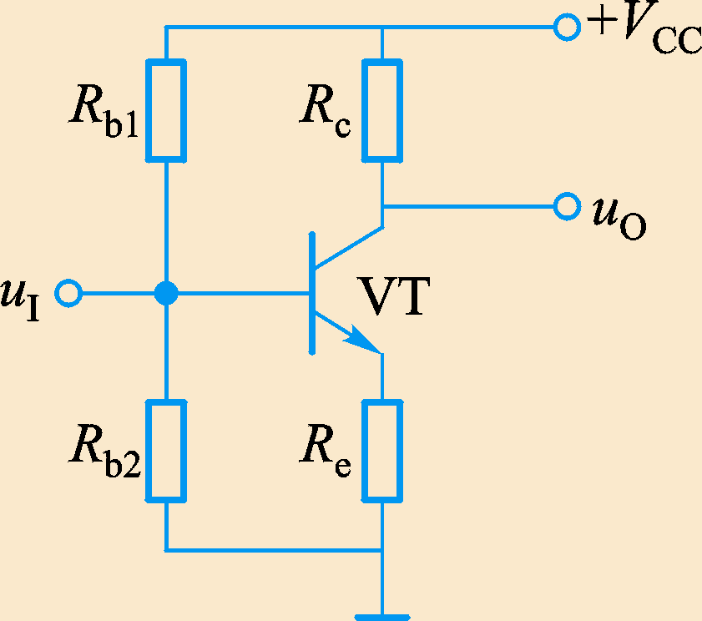
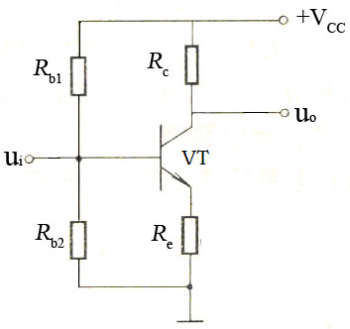
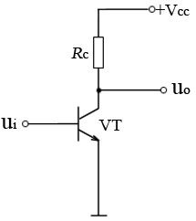
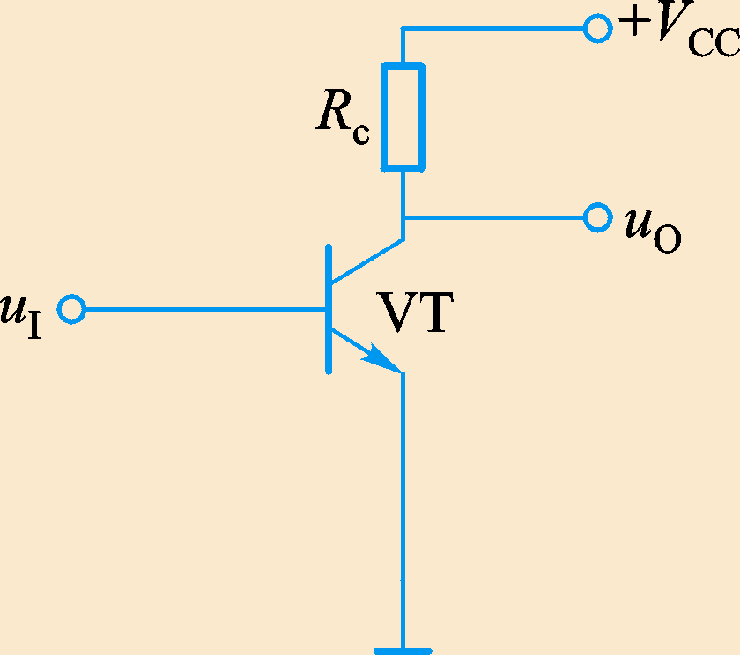
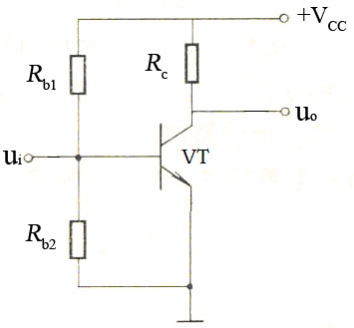
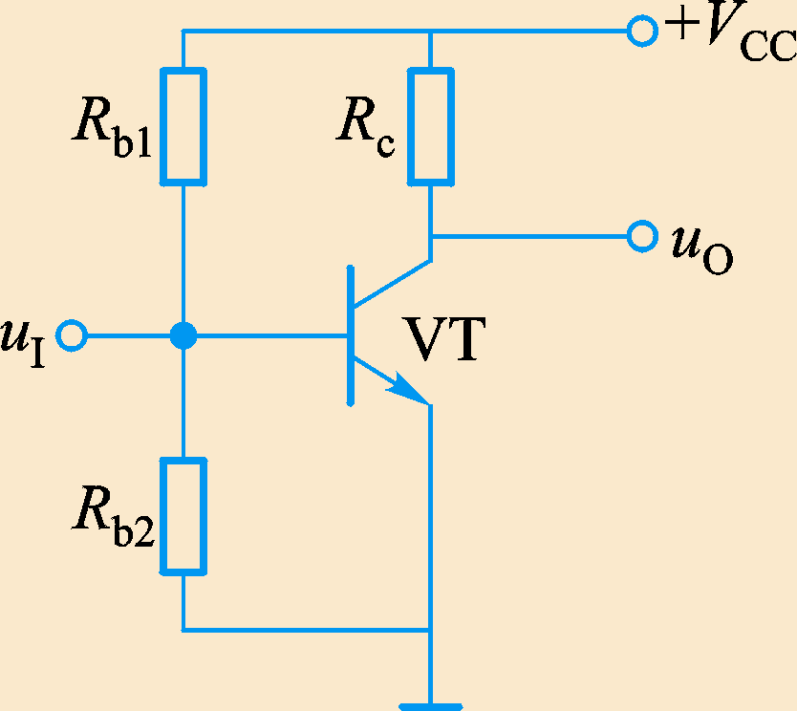
情境导入
任务一
任务二
任务三
展示评价
归纳总结
拓展应用
2．
功
率
放
大
器
的
类
型
类型 | 图 示 | 说 明
甲 类 放 大 器 |  | ①功放管的静态工作点选择在放大区，在工作过程中，功放管始终处于导通状态。 ②输入信号全波得到放大 ③适用于小信号放大电路 ④管耗大、效率低
乙 类 放 大 器 |  | ①功放管的静态工作点设置在功放管的截止边缘，在工作过程中，功放管仅在输入信号的正半周导通，负半周则截止。 ②输入信号仅半波得到放大 ③适用于大信号放大电路 ④效率高
甲 乙 类 放 大 器 |  | ①功放管的静态工作点介于甲类和乙类之间，有不大的静态电流，波形的失真情况和效率介于甲、乙类之间。 ②静态电流很小 ③适用于功率放大电路 ④效率高

Slide 33
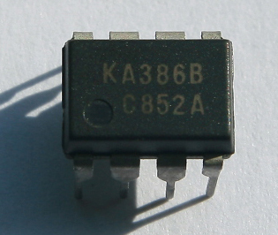
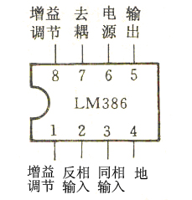
二、集成功率放大器及应用
情境导入
任务一
任务二
任务三
展示评价
归纳总结
拓展应用
（a） （b）
LM386外形图及引脚图

Slide 34
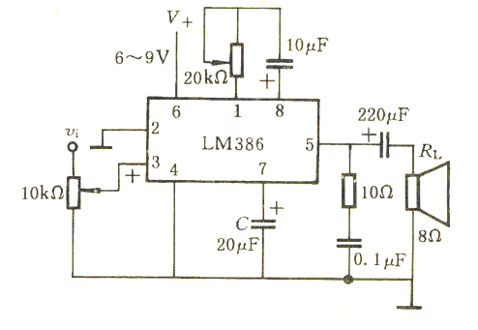
情境导入
任务一
任务二
任务三
展示评价
归纳总结
拓展应用
【课堂练习】
如图所示音频放大电路，试分析其工作情况。
（可用LM1875来代替LM386）

Slide 35
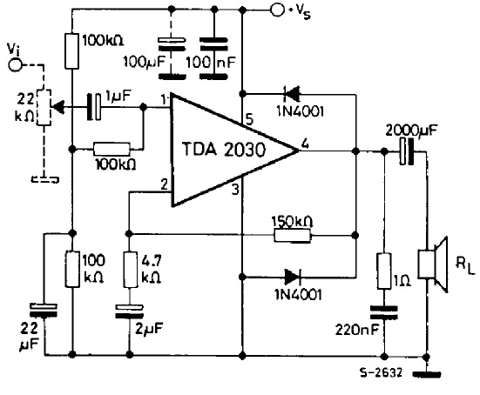
情境导入
任务一
任务二
任务三
展示评价
归纳总结
拓展应用
仿真电路

Slide 36
情境导入
任务一
任务二
任务三
展示评价
归纳总结
拓展应用
归纳总结
这个电路取自于TDA2030的技术手册(pdf，英文格式)。
你在输入端加一个电位器，这个可以调节音量。1N4001可以用1N4007代替。
需要注意在扬声器附近有一个1欧姆电阻，这个电阻与后面的220nF电容合成一个消振电路，这个1欧姆电阻最好使用大功率电阻，比如10W的大功率电阻。用小电阻容易烧。

Slide 37
情境导入
任务一
任务二
任务三
展示评价
归纳总结
拓展应用
三、成果展示
每队展示2分钟，可以多人展示。
时间10分钟

Slide 38
情境导入
任务一
任务二
任务三
展示评价
归纳总结
拓展应用
四、任务评价
任务二检测评价单
 | 评 价 内 容 |  |  |  | 优 | 良 | 中 | 差
知识 与 技能 | 1.熟练掌握四种反馈的判断方法；
 | 2.根据给定的电路，能够判断出反馈的类型；
 | 3.会使用仿真根据分析电路；
 | 4.会根据电路图分析电子元件在电路中的作用 。
安全 用电 | 1.遵守安全操作规程和实训室实习规程；
 | 2.工作服、劳保用品穿戴整齐；
 | 3.工具、仪表摆放整齐，保证用后完好性。
6S整理 | 清理、整顿、清扫、清洁、素养、安全。
学习 表现 | 出勤 | 纪律 | 团队协作
综合评价 |  |  | 教师签字

Slide 39
情境导入
任务一
任务二
任务三
展示评价
归纳总结
拓展应用
任务三
功率放大器识别与安装
03

Slide 40
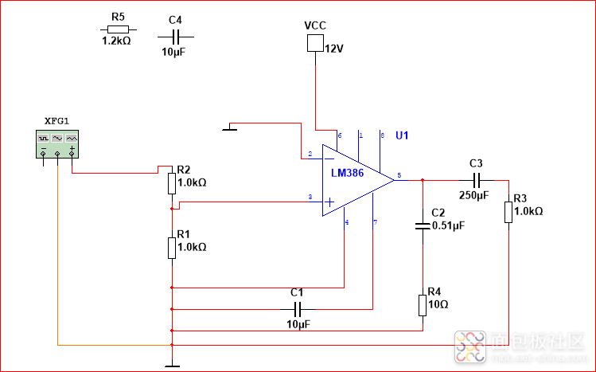
情境导入
任务一
任务二
任务三
展示评价
归纳总结
拓展应用
一、任务导入
输入0.05v，输出1v
增益为20
这是增益最小时(1、8)引脚什么也没接

Slide 41
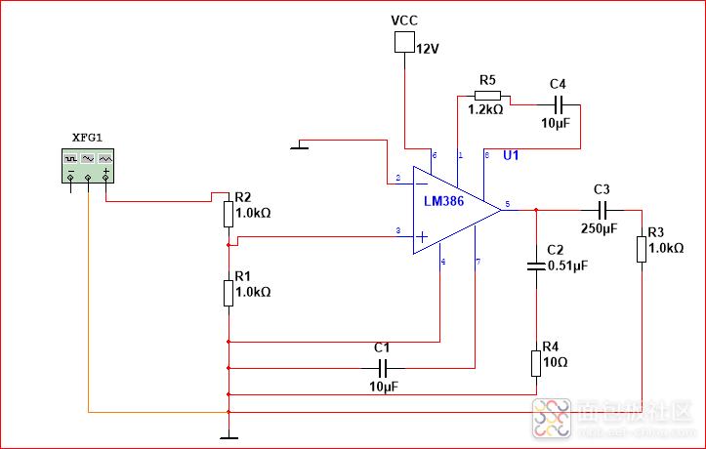
情境导入
任务一
任务二
任务三
展示评价
归纳总结
拓展应用
这是增益为40时，(1、8)引脚串联一个1.2kΩ，10uF的电容。

Slide 42
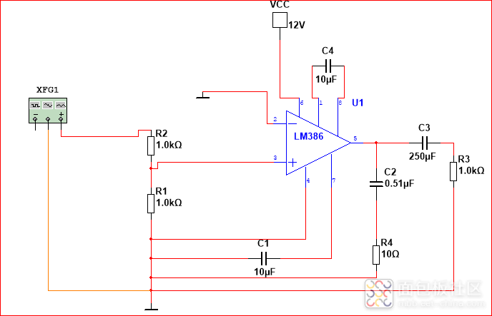
情境导入
任务一
任务二
任务三
展示评价
归纳总结
拓展应用
这是输出最大时(1、8)引脚接10uF的电容

Slide 43
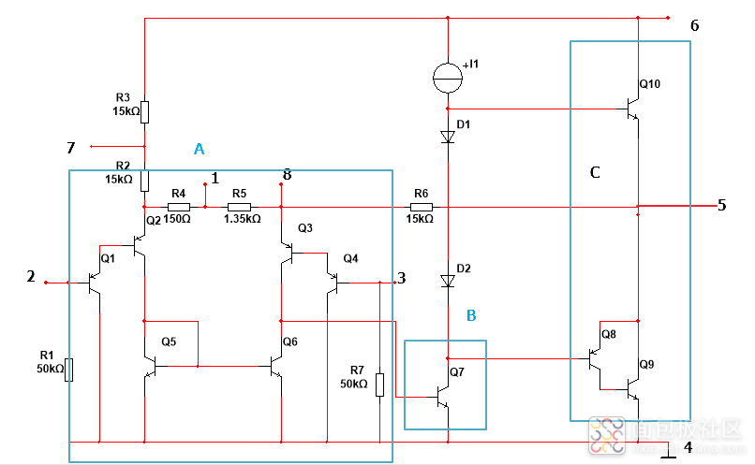
情境导入
任务一
任务二
任务三
展示评价
归纳总结
拓展应用

Slide 44
情境导入
任务一
任务二
任务三
展示评价
归纳总结
拓展应用
二、任务分析
A是差分式放大电路，并且Q1,Q2,Q3,Q4是PNP三极管，它们合成了PNP三极管，R4,R5为发射极电阻，差分式的ic由Q5,Q6两个NPN三极管组成的镜像电流源提供，并作为有源负载Rc增大输入级Au。
采用镜像电流源作为差分式的集电极电阻，并采用单端输出的方式，io=ic2-ic3；如果差分放大电路参数对称将得到两倍△ic
R1和R7提供差分输入的静态IBQ电流，由于阻值相同，所以基极电流相同。
B中间级由Q7这个NPN管完成输入信号的放大。它的ic7由电流源提供。
C是甲类互补对称式功放电路，其中复合管PNP是由Q8 PNP,Q9 NPN，完成原因是集成电路PNP管的β很小，而功放管需要很大的β值，因此用PNP和NPN复合。
2,3输入端
6 电源 端
4接地端
5输出端

Slide 45
情境导入
任务一
任务二
任务三
展示评价
归纳总结
拓展应用
d)完成作答部分 (1)计算功率放大电路的增益，并记录到下表中
时间10分钟

Slide 46
情境导入
任务一
任务二
任务三
展示评价
归纳总结
拓展应用
d)完成作答部分
（2）绘制输出电压的波形图：
时间10分钟

Slide 47
本单元位置 | 单元教学目标 | 教学过程安排 | 课前准备 | 教学实施
情境导入
任务一
任务二
任务三
展示评价
归纳总结
拓展应用
三、成果展示
6个小队，每队展示2分钟，可以多人展示。
展示内容：静态工作点和输出电压波形。
活动导入
查阅与整理
成果展示
任务评价
总结归纳
时间12分钟

Slide 48
情境导入
任务一
任务二
任务三
展示评价
归纳总结
拓展应用
四、任务评价
任务三检查评价单
 | 评 价 内 容 |  |  |  | 优 | 良 | 中 | 差
知识 与 技能 | 1.熟悉电路的图形符号；
 | 2.会根据实际电路要求，完成电路图的设计；
 | 3.掌握万用表测量电压的方法；
 | 4.掌握电路仿真的方法。
安全 用电 | 1.遵守安全操作规程和实训室实习规程；
 | 2.工作服、劳保用品穿戴整齐；
 | 3.工具、仪表摆放整齐，保证用后完好性。
6S整理 | 清理、整顿、清扫、清洁、素养、安全。
学习 表现 | 出勤 | 纪律 | 团队协作
综合 评价 |  |  | 教师 签字
时间5分钟

Slide 49
情境导入
任务一
任务二
任务三
展示评价
归纳总结
拓展应用
04
展示评价
小组内自评
小组间互评
教师综合评价

Slide 50
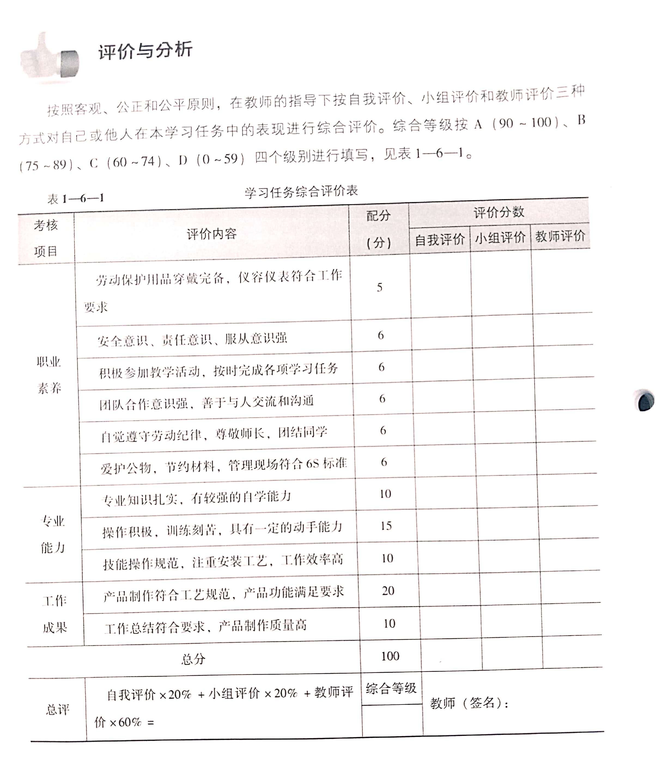
情境导入
任务一
任务二
任务三
展示评价
归纳总结
拓展应用
一、小组内自评
每组对自己组任务完成情况评价，并把打分情况交给老师。
每组代表要自述2分钟的评价内容，包含优点、缺点、缺失点等。

Slide 51
情境导入
任务一
任务二
任务三
展示评价
归纳总结
拓展应用
二、小组间互评
每组对其他组任务完成情况评价，并把打分情况交给老师。
每组代表要自述2分钟的其他组的评价内容，包含优点、缺点等。

Slide 52
情境导入
任务一
任务二
任务三
展示评价
归纳总结
拓展应用
三、教师评价
职业素养
专业能力
工作成果
三个方面进行评价

Slide 53
情境导入
任务一
任务二
任务三
展示评价
归纳总结
拓展应用
05
归纳总结
1.负反馈放大电路的安装调试 2.分析功率放大电路 3.功率放大电路的仿真与调试

Slide 54
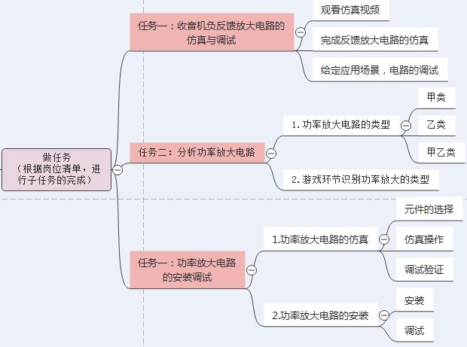
归纳总结
情境导入
任务一
任务二
任务三
展示评价
归纳总结
拓展应用

Slide 55
情境导入
任务一
任务二
任务三
展示评价
归纳总结
拓展应用
搜集资料振荡放大电路
1.振荡的应用；
2.振荡的特点；
3.典型的振荡电路

Slide 56
学而时习之，不亦说乎
谢谢
聆听
李海燕

